Slide 1
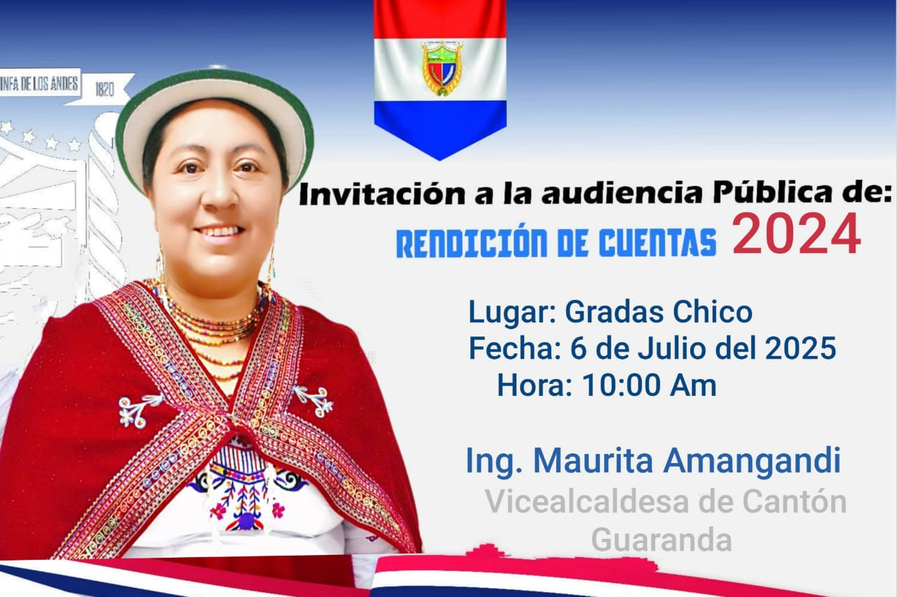

RENDICIÓN DE CUENTAS 2024
2023
ING. MAURITA AMANGANDI VICEALCALDESA DE CANTÓN GUARANDA

Slide 2
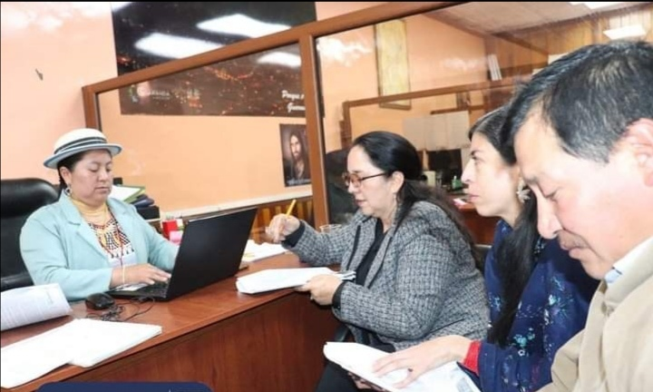
RENDICIÓN DE CUENTAS 2024
2023
Han transcurrido 24 meses hermanos hermanas, desde que asumí la responsabilidad de representar a mi querida Ciudad en el Concejo Municipal.
Recuerdo exactamente los días trascurridos como si fuese ayer, todas y cada una de las reuniones convocadas por los diversos actores, organizaciones sociales, Iglesias y comunidades que requería nuestra presencia para escuchar el Plan de trabajo de la Concejalía de periodo 2023–2027. Que presentamos en Concejo Nacional Electoral Delegación Bolívar, con conocimiento de causa.
Planteamos en aquel momento, como instrumento que fortalezca el desarrollo local desde el ámbito legislativo, con la participación ciudadana..
ING. MAURITA AMANGANDI VICEALCALDESA DE CANTÓN GUARANDA

Slide 3
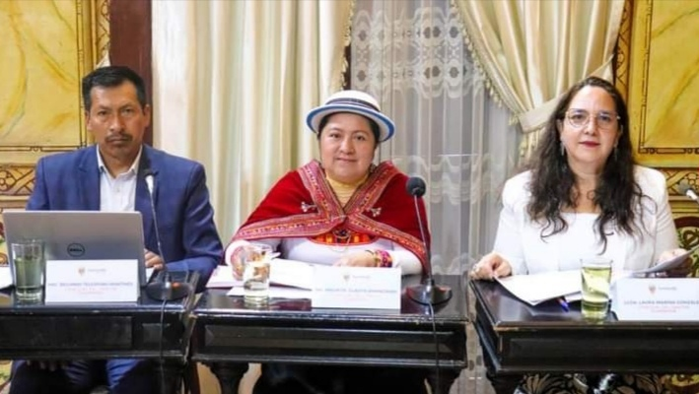
RENDICIÓN DE CUENTAS 2024
2023
Art. 90.- Toda las autoridades del Estado, electas o de libre remoción tenemos que rendir de cuenta al pueblo.
SESIÓN DE CONCEJO MUNICIPAL EN EL AÑO FISCAL 2024
LEY ORGANICA DE PARTICIPACION CIUDADANA
 | SESION.
1. | Sesión ordinaria. | 42
2. | Sesión Extraordinarias | 8
3. | Sesión Conmemorativas. | 2
 | Total. | 52
ING. MAURITA AMANGANDI VICEALCALDESA DE CANTÓN GUARANDA

Slide 4
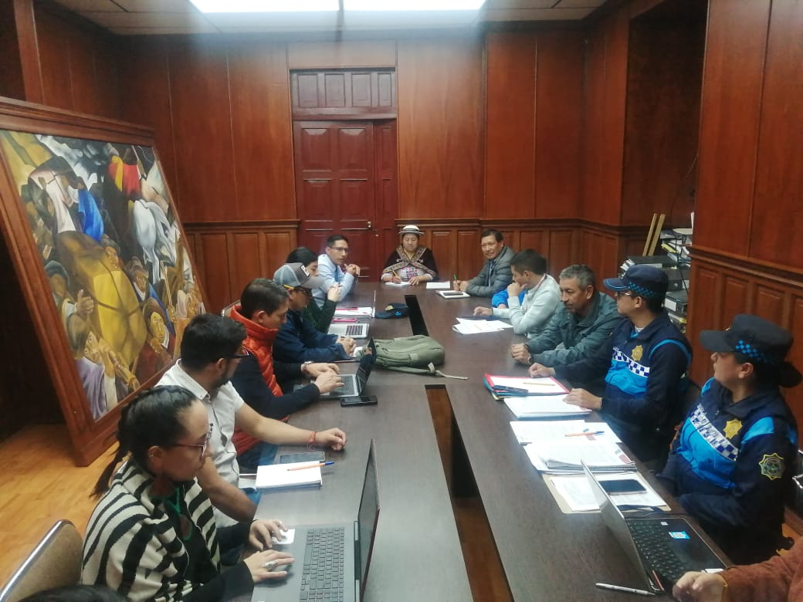
FUNCIÓN LEGISLACIÓN
RENDICIÓN DE CUENTAS 2024
2023
En uso de las facultades constitucionales y legales, que confiere el Art. 58, literal b) del COOTAD, me he permitido formular y exhibir los siguientes Proyectos de Ordenanzas:
Ordenanza para la Protección, Gestión y Administración de los Bienes Culturales y Patrimoniales del Cantón Guaranda.
Ordenanza de Forestación, Reforestación y Declaratoria de Prioridad en el Procedimiento de Restauración Forestal en Suelos Degradados del Cantón Guaranda.
ING. MAURITA AMANGANDI VICEALCALDESA DE CANTÓN GUARANDA

Slide 5
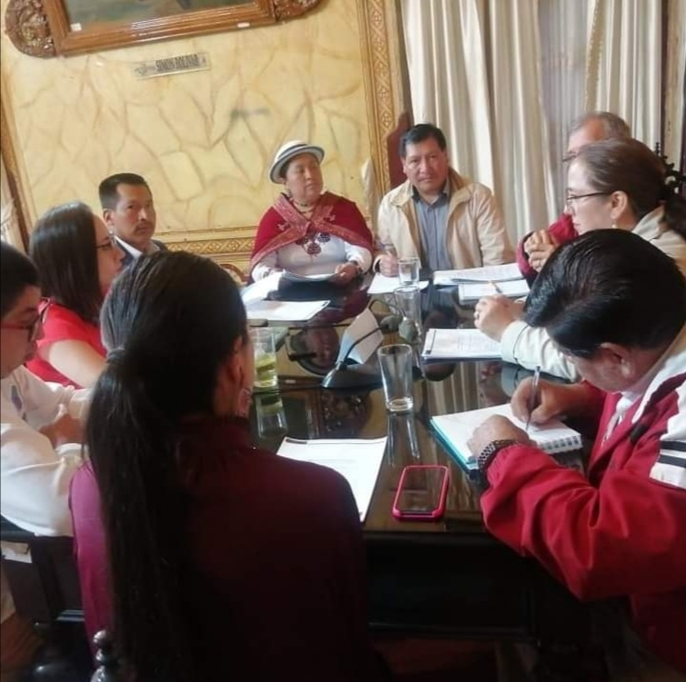
FUNCIÓN LEGISLACIÓN
RENDICIÓN DE CUENTAS 2024
2023
En uso de las facultades constitucionales y legales, que confiere el Art. 58, literal b) del COOTAD, me he permitido formular y exhibir los siguientes Proyectos de Ordenanzas:
Vocal de la Comisión de Tránsito y Transporte
Ordenanza Sustitutiva que Reglamenta la Ocupación de la Vía y Espacios Públicos del Cantón Guaranda.
Ordenanza de la Creación de la Dirección de Movilidad y Transporte del Cantón Guaranda.
Ordenanza que Establece de Transición, Estructura de Carrera,
Organización y Jerarquización del Cuerpo de Agentes de
Control Municipal del cantón Guaranda.
Ordenanza para la Creación, Funcionamiento y Regulación
del Concejo de Seguridad Ciudadana del Cantón Guaranda.
ING. MAURITA AMANGANDI VICEALCALDESA DE CANTÓN GUARANDA

Slide 6
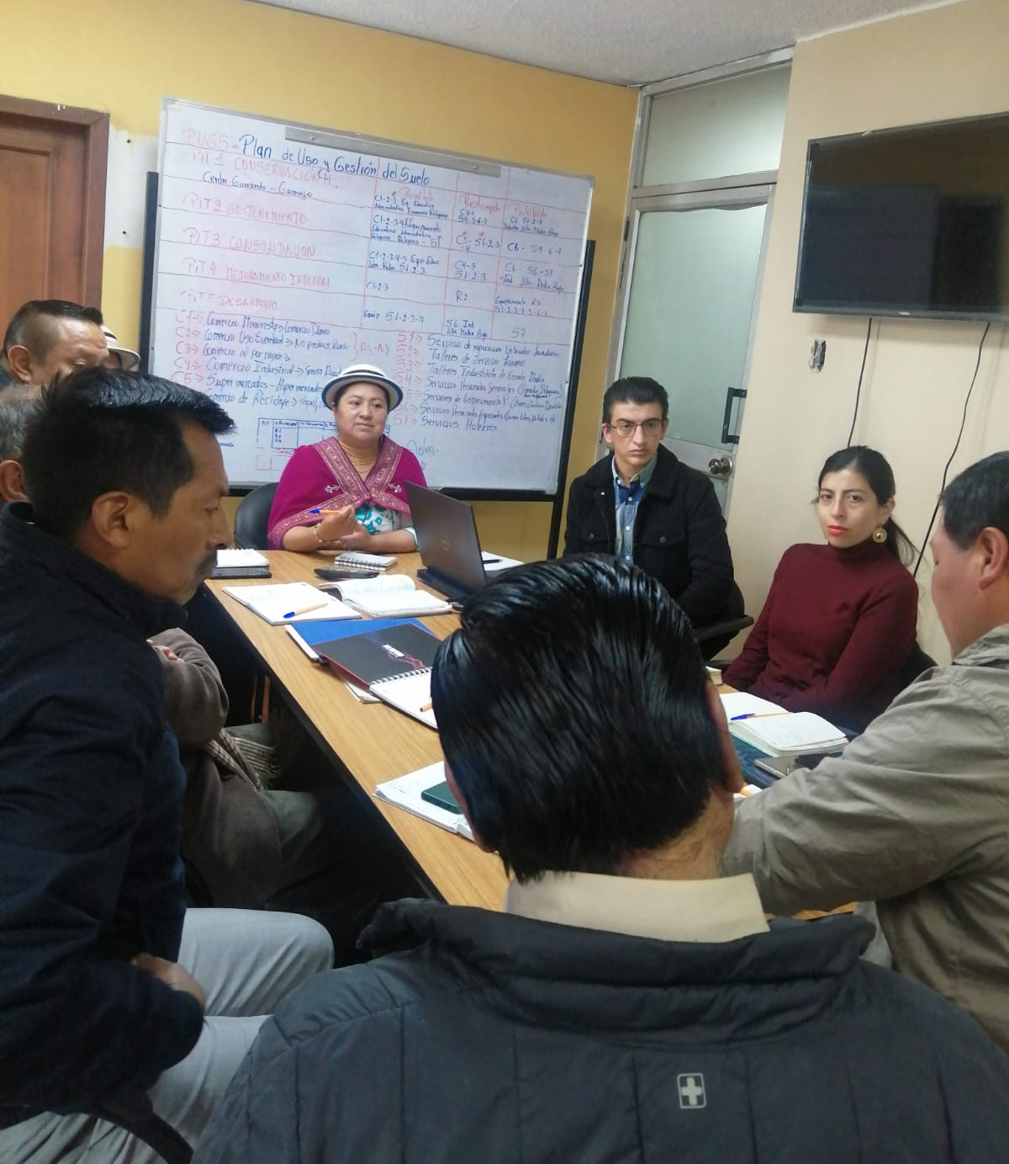
FUNCIÓN LEGISLACIÓN
RENDICIÓN DE CUENTAS 2024
2023
En uso de las facultades constitucionales y legales, que confiere el Art. 58, literal b) del COOTAD, me he permitido formular y exhibir los siguientes Proyectos de Ordenanzas:
Vocal de la Comisión de Igualdad y Género
Ordenanza para la Prevención, Vigilancia y Reducción de la Desnutrición Crónica Infantil en Niñas y Niños de Cero a Tres Años de Edad y Mujeres Gestantes en el Cantón Guaranda.
Ordenanza que Regula la Aplicación de Exoneraciones, Exenciones y Rebajas en el Pago del Impuesto Predial y en Servicios de Agua Potable a favor de las Personas Adultas Mayores y Personas con Discapacidad en el Cantón Guaranda.
Ordenanza Sustitutiva de Implementación del Sistema de Protección Integral de Derechos del Cantón Guaranda.
ING. MAURITA AMANGANDI VICEALCALDESA DE CANTÓN GUARANDA

Slide 7
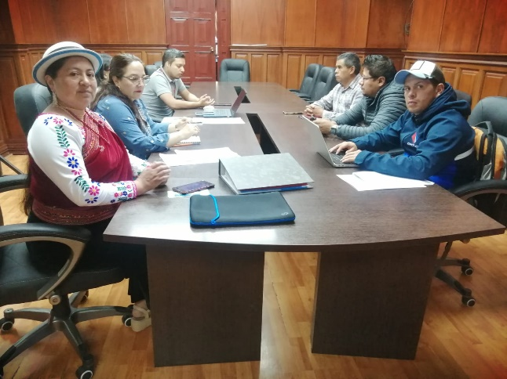
RENDICIÓN DE CUENTAS 2024
2023
Resolución respecto a la Propuesta de Intervención Arquitectónica en el Inmueble Ubicado en la Calle Pichincha, Intersección 10 de agosto, Parroquia Ángel P. Chávez del Cantón Guaranda de Propiedad del Sr. Jácome Arteaga Karina.
Resolución, respecto a la Propuesta de Intervención Arquitectónica en el Inmueble Ubicado en la Calle Ing. C. Barragán intersección Juan Montalvo, Parroquia Simiatug del Cantón Guaranda, de Propiedad del Sr. Coop. De A/C Juventud Unida.
Comisión de Urbanismos y Obras Públicas:
ING. MAURITA AMANGANDI VICEALCALDESA DE CANTÓN GUARANDA

Slide 8
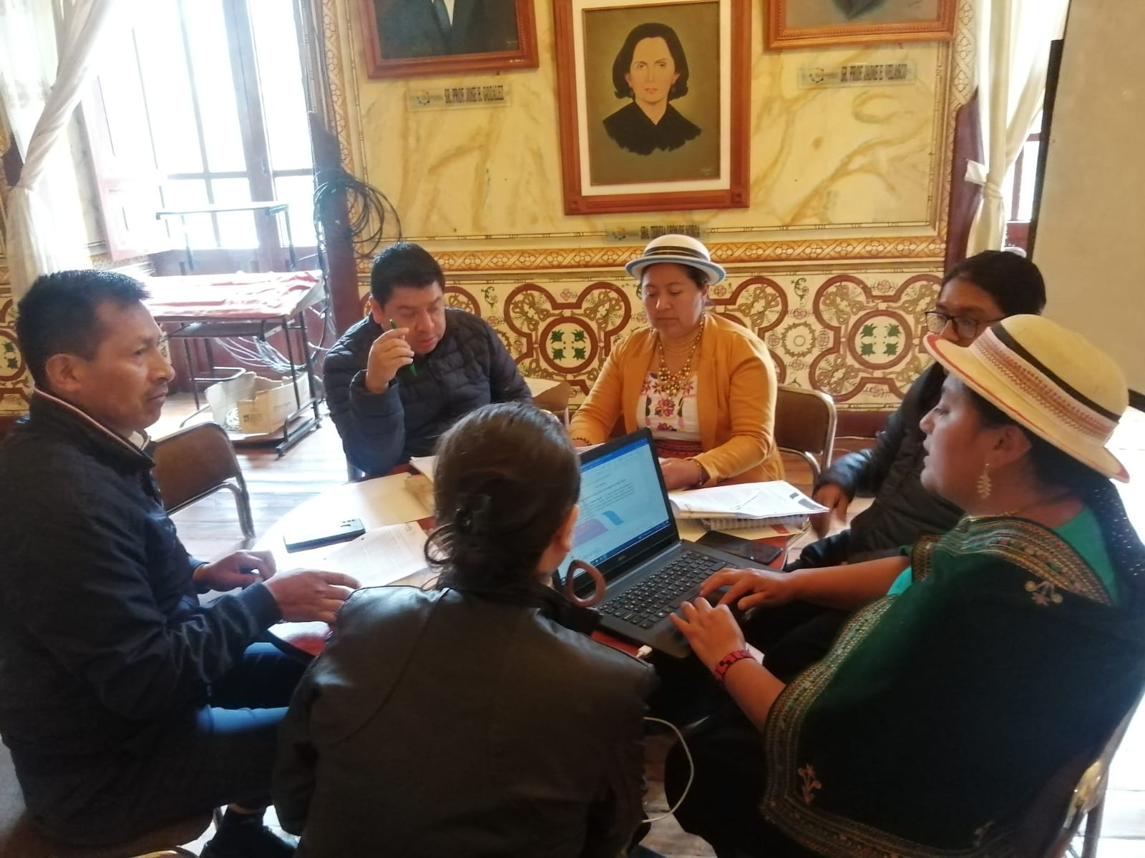
RENDICIÓN DE CUENTAS 2024
2023
Resolución respecto a la Propuesta de Intervención Arquitectónica en el bien Inmueble Ubicado en la Calle Sucre intersección Azuay, propiedad del Sr. Sebastián Quishpe.
Resolución respecto a la Propuesta de Intervención Arquitectónica en el bien Inmueble Ubicado en la Calle Rocafuerte intersección 7 de mayo, parroquia Veintimilla del cantón Guaranda, propiedad del Sr. Sisa Quincha Verónica Noemí.
Resolución del memorando No. 885-PS-GADCG-2024, suscrito por el Ab. Cristian Cóndor, Procurador Síndico, Respecto de la Legalización del Bien inmueble a titularizarse, que se encuentra ubicado entre las calles García Moreno, Eloy Alfaro y Ángel Polibio Chávez de la Parroquia Urbana de Santa Fe.
Comisión de Urbanismos y Obras Públicas:
ING. MAURITA AMANGANDI VICEALCALDESA DE CANTÓN GUARANDA

Slide 9
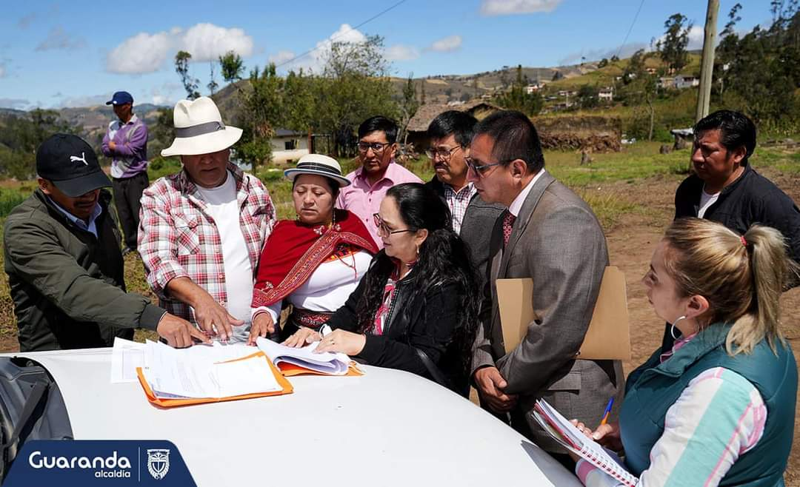
FISCALIZACIÓN
RENDICIÓN DE CUENTAS 2024
2022
En uso de las facultades constitucionales y legales, que confiere el Art. 58, literal d) del COOTAD, fiscalizamos las acciones del ejecutivo de acuerdo con este código y la ley:
Fiscalización de la eficiencia y economía.
Fiscalización de los sistemas y procedimientos.
Fiscalización de las obras de inversión.
Fiscalización de los estados financieros.
ING. MAURITA AMANGANDI VICEALCALDESA DE CANTÓN GUARANDA

Slide 10
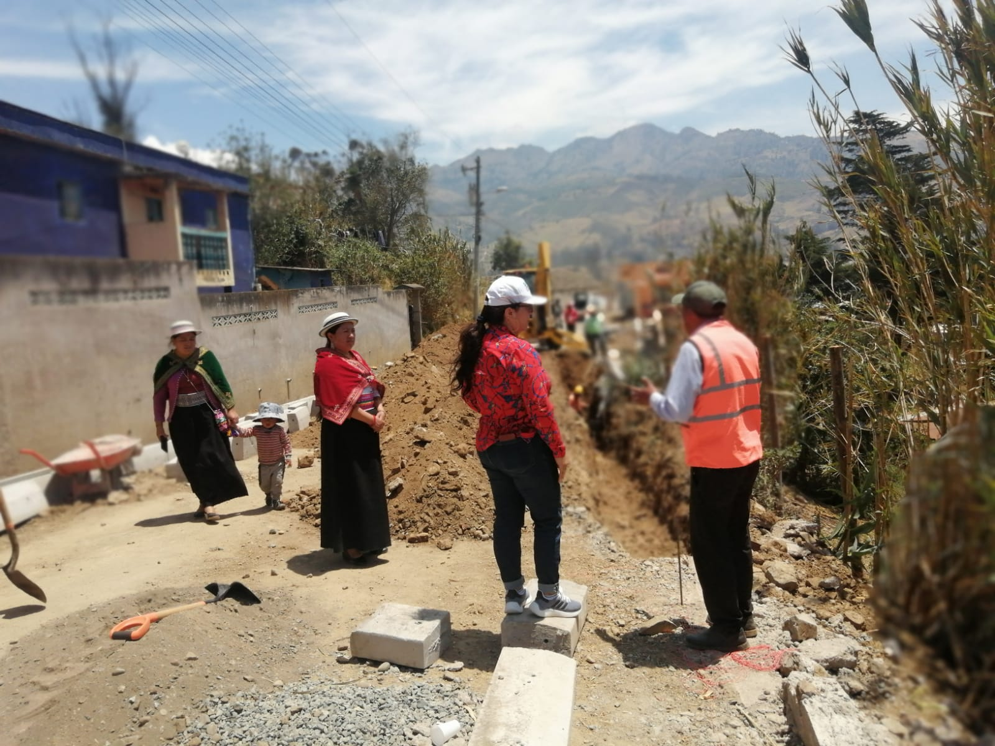
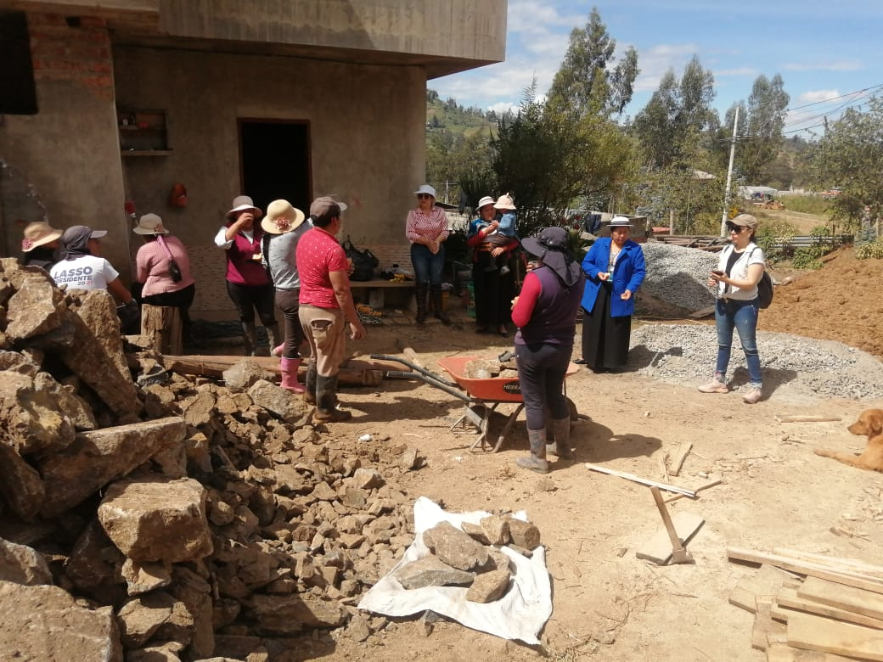
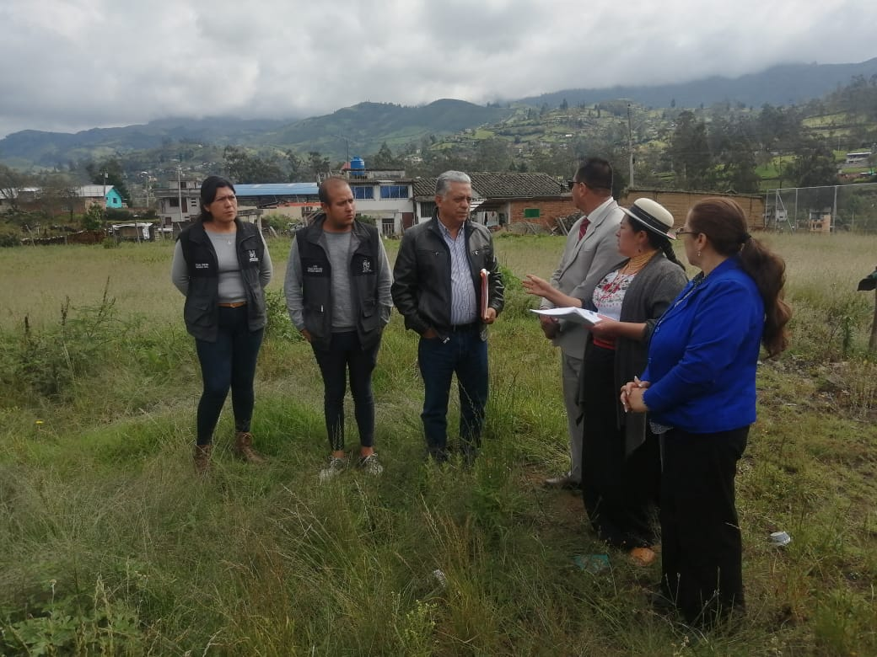
RENDICIÓN DE CUENTAS 2024
2023
Fiscalizamos el cumplimiento de la ejecución de Presupuestos Participativos para las parroquias rurales.
Fiscalizamos y verificamos las obras en los territorios del cantón Guaranda.
Actividades complementarias de apoyo a los gobiernos parroquiales y los dirigentes comunitarios.
ING. MAURITA AMANGANDI VICEALCALDESA DE CANTÓN GUARANDA

Slide 11
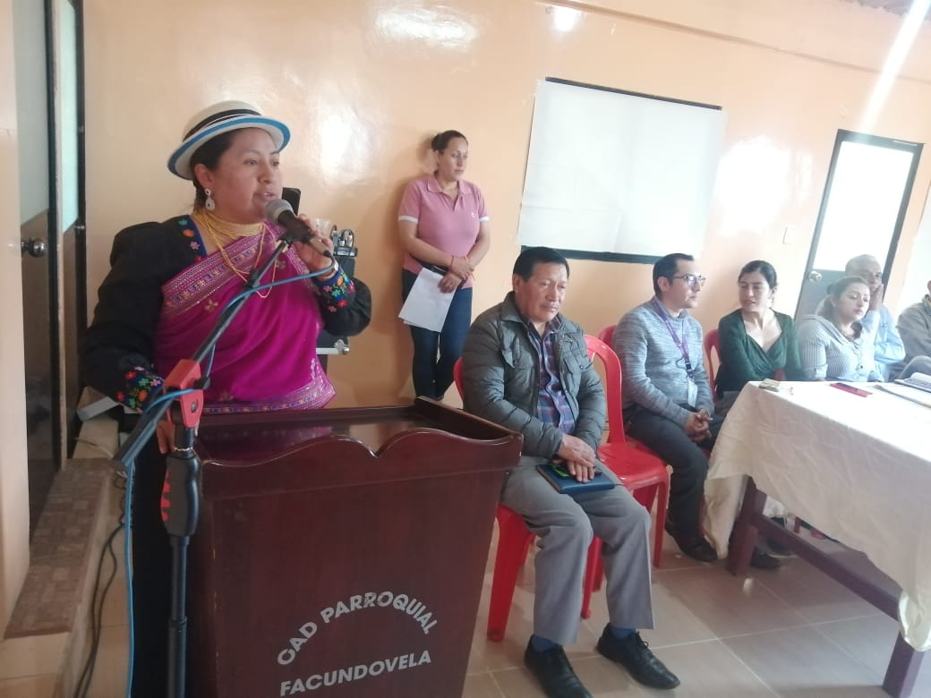
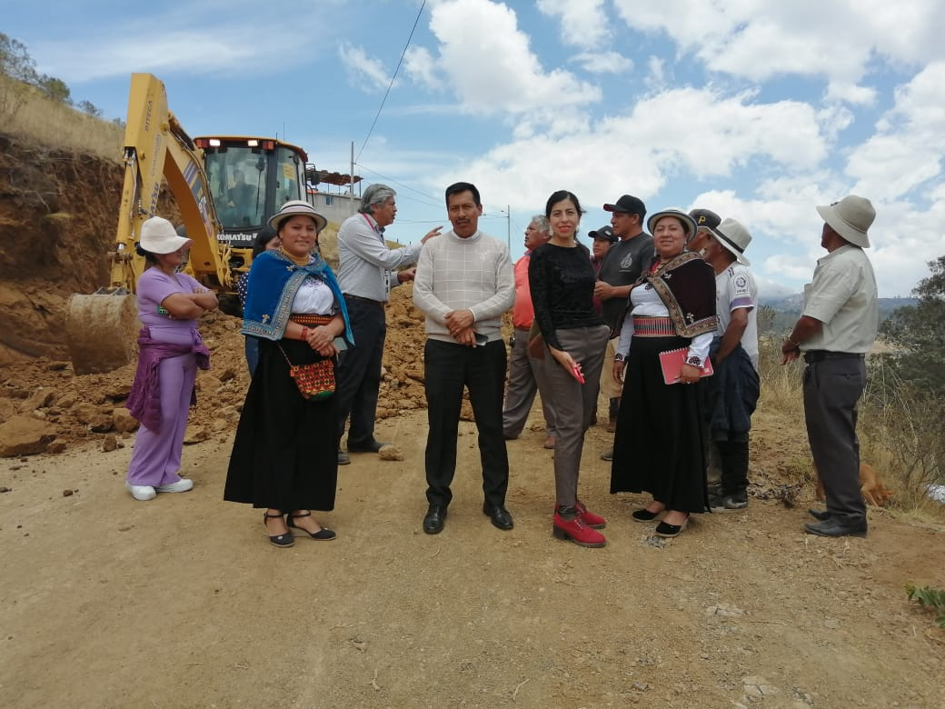
RENDICIÓN DE CUENTAS 2024
2023
Mediante MEMORANDO No. 002-CM-GADCG-2024. Solicitamos la Información de los Proyectos:
Acta de entrega recepción definitiva de Mercado Mayorista de Guaranda.
Informe detallado respecto al proceso de la primera fase de Aprovechamiento de Residuos sólidos y relleno sanitario del proyecto de mancomunidad.
Solicitud de acta de entrega y recepción definitiva del proyecto de asalto de la parroquia San Luis de Pambil.
Acta de entrega y recepción definitiva del proyecto de construcción de Plaza de Animales de la Parroquia Simiatug.
Informe detallado sobre cómo se está llevando la construcción del cierre técnico del botadero de Curgua.
Informe detallado sobre el estado del proceso de la contratación para la adquisición de motocicletas para el fortalecimiento de la Seguridad Ciudadana y el Equipamiento del Cuerpo de Agentes Municipales de GADC-G, según el sistema de Nacional de Contratación Pública.
ING. MAURITA AMANGANDI VICEALCALDESA DE CANTÓN GUARANDA

Slide 12
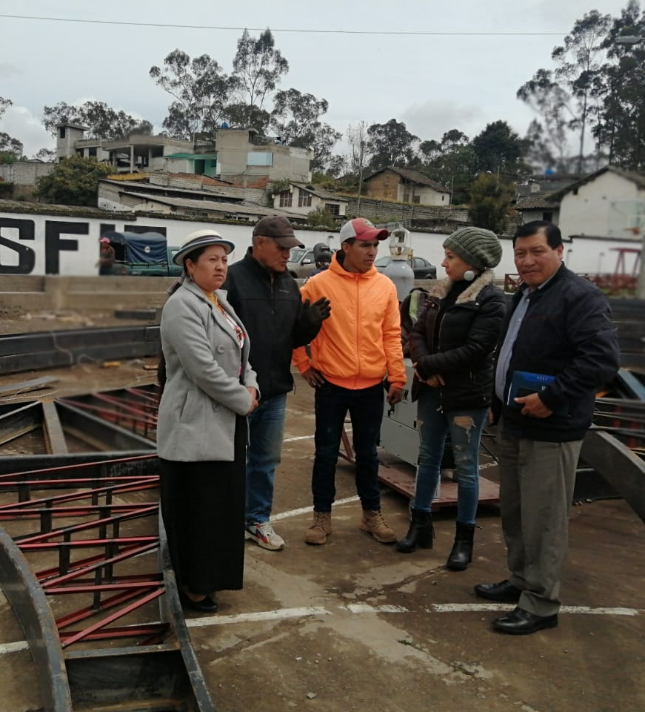
RENDICIÓN DE CUENTAS 2024
2023
Mediante MEMORANDO No. 008-CM-GADC-G-2024, Solicitamos la Información respecto a declaratoria de la emergencia del Cantón Guaranda:
El sustento técnico para la declaración de emergencia.
Los perfiles de los proyectos y actividades que van a ser ejecutados en el contexto de la declaratoria de emergencia.
Las contrataciones que se debe requerir para estos tipos y fines, acorde a las necesidades en la emergencia.
Los rubros detallados para cada proyecto y actividad, a fin de conocer con mayor detalle el destino de los recursos del GAD.
ING. MAURITA AMANGANDI VICEALCALDESA DE CANTÓN GUARANDA

Slide 13
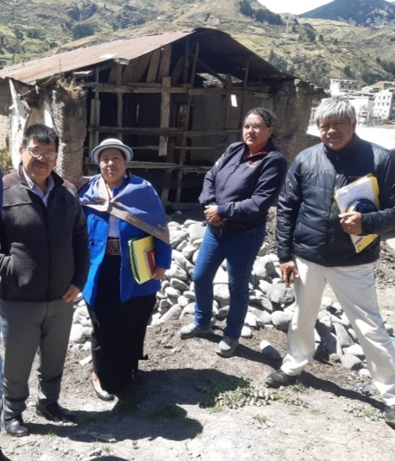
RENDICIÓN DE CUENTAS 2024
2023
Mediante MEMORANDO No. 011-CM-GADCG-2024, Solicitamos la Información del proceso de eventos culturales y patrimoniales del carnaval 2024:
Copia certificada de todo el proceso del Proyecto de eventos culturales y patrimoniales del carnaval 2024.
Informe detallado del evento culturales y patrimoniales del carnaval de Guaranda, de los días 8,10 y 11 de febrero 2024.
Mediante MEMORANDO No. 005-CM- GADCG-2024, solicitamos la siguiente información:
Informe sobre el proceso de desvinculación de los servidores y trabajadores.
La certificación de los proyectos específicos que fueron ejecutados en beneficio de los grupos de atención prioritaria, y cuáles fueron los montos asignados a cada programa, del año fiscal 2024.
Informe del cumplimiento de la exoneración de impuesto predial a las personas de tercera edad.
ING. MAURITA AMANGANDI VICEALCALDESA DE CANTÓN GUARANDA

Slide 14
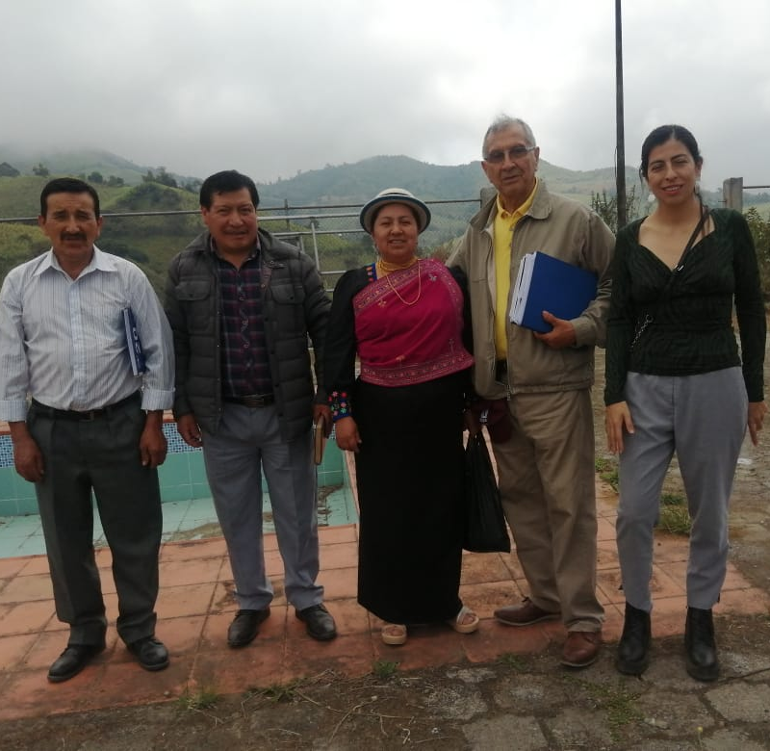
RENDICIÓN DE CUENTAS 2024
2023
Mediante MEMORANDO No. 015-CM-GADCG-2024, solicitamos la información:
Se remita la copia certificada de todo el expediente del proceso de aprobación para el derrocamiento y construcción en la propiedad del Sr. Luis Enrique Quishpe de la Cruz. Ubicado en la calle 7 de mayo intersección calle Azuay, parroquia Veintimilla.
Mediante MEMORANDO 001-CM-GADCG-2024, solicitamos la información:
Certificación de ingreso no tributarios destinados a grupos de atención prioritaria de las partidas 17, 18, 24, 28 que fueron aprobadas en las proformas presupuestarias del año 2024.
Mediante MEMORANDO No. 030-CM-GADCG-2024, solicitamos la información:
Emita la certificación en la que conste la transferencia de los montos signados anualmente, desde el año 2018, hasta la actualidad correspondiente para la conservación y difusión del patrimonio cultural del cantón Guaranda y en qué se invirtió dicho recurso.
ING. MAURITA AMANGANDI VICEALCALDESA DE CANTÓN GUARANDA

Slide 15
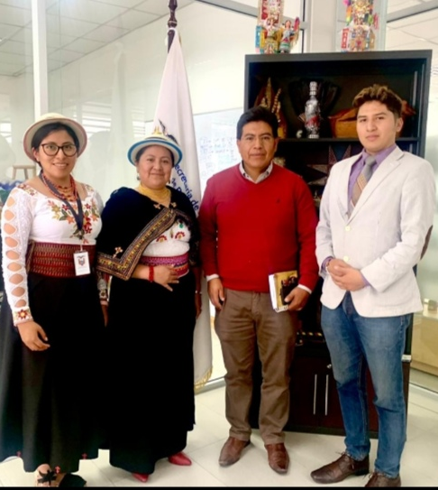
RENDICIÓN DE CUENTAS 2024
2023
Solicitud de informe de los proyectos del GADCG. Mediante MEMORANDO No. 037-CM-GADCG-2024
El avance de los proyectos del POA 2024, el porcentaje de ejecución desde enero a 31 de julio del 2024, de acuerdo a cada área/dirección.
Solicitud de la información de la reforma presupuestaria, con MEMORANDO No. 038-CM-GADCG-2024
Los proyectos a ejecutarse de acuerdo a las áreas/direcciones correspondientes, y de proyecto destinado el 10% para grupos de atención prioritaria, conforme a la normativa vigente.
Solicitud de informe, con MEMORANDO No. 039-CM-GADCG-2024
Informe detallado de las intervenciones arquitectónicas desde el año 2021, que han sido aprobadas por la dirección de planificación.
ING. MAURITA AMANGANDI VICEALCALDESA DE CANTÓN GUARANDA

Slide 16
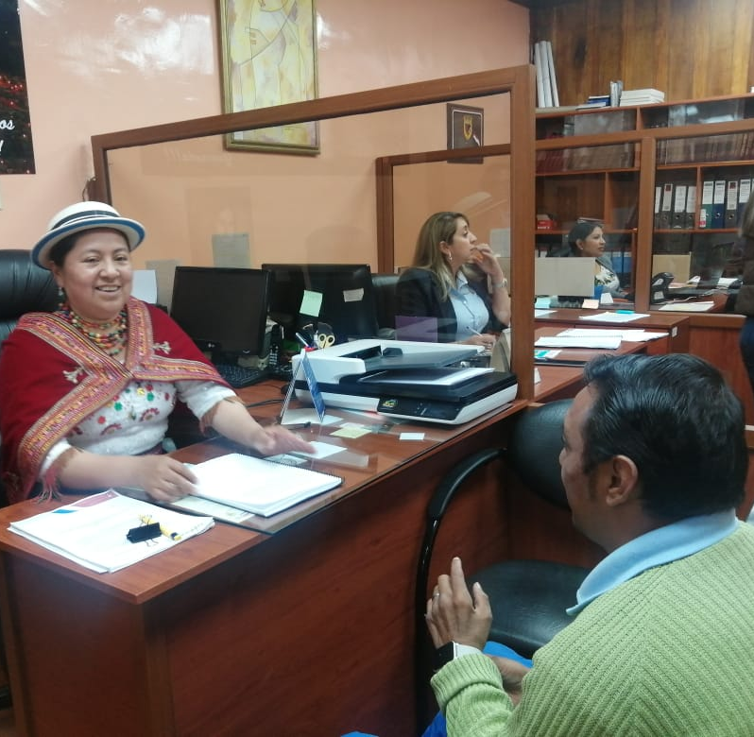
RENDICIÓN DE CUENTAS 2024
2023
Solicitud de información con MEMORANDO No. 047-SC-GADCG.
Emitir un informe técnico, de estado de la vivienda ubicada en la calle 7 de mayo intersección Azuay, .
Plan de fiscalización con mesa de trabajo con MEMORANDO No. 001-CMPF-GADCG-2024.
Con la finalidad de dar seguimiento el avance de la ejecución de los proyectos según el POA del año 2024, implementamos una mesa de trabajo con todos los directores.
Solicitud de información con MEMORANDO No. 008-CM-GADCG-2024.
Sobre el avance de la ejecución de los proyectos con el porcentaje por cada una de las direcciones, de los proyectos aprobados en el POA y del presupuesto del año 2024.
ING. MAURITA AMANGANDI VICEALCALDESA DE CANTÓN GUARANDA

Slide 17
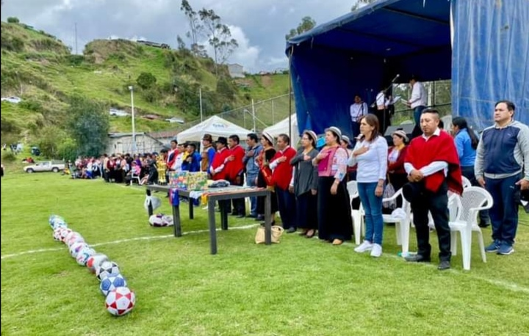
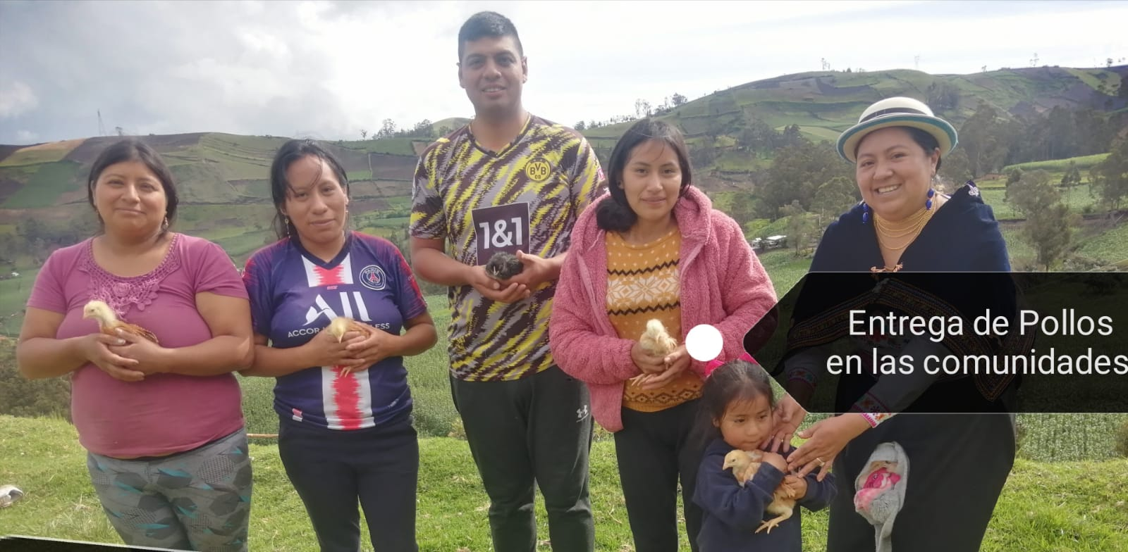
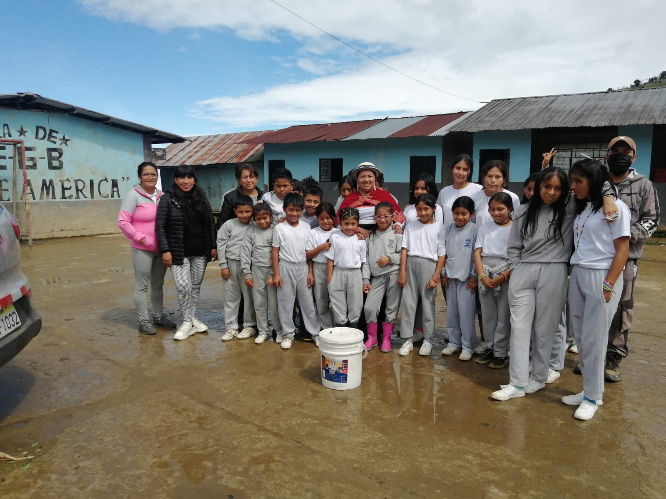
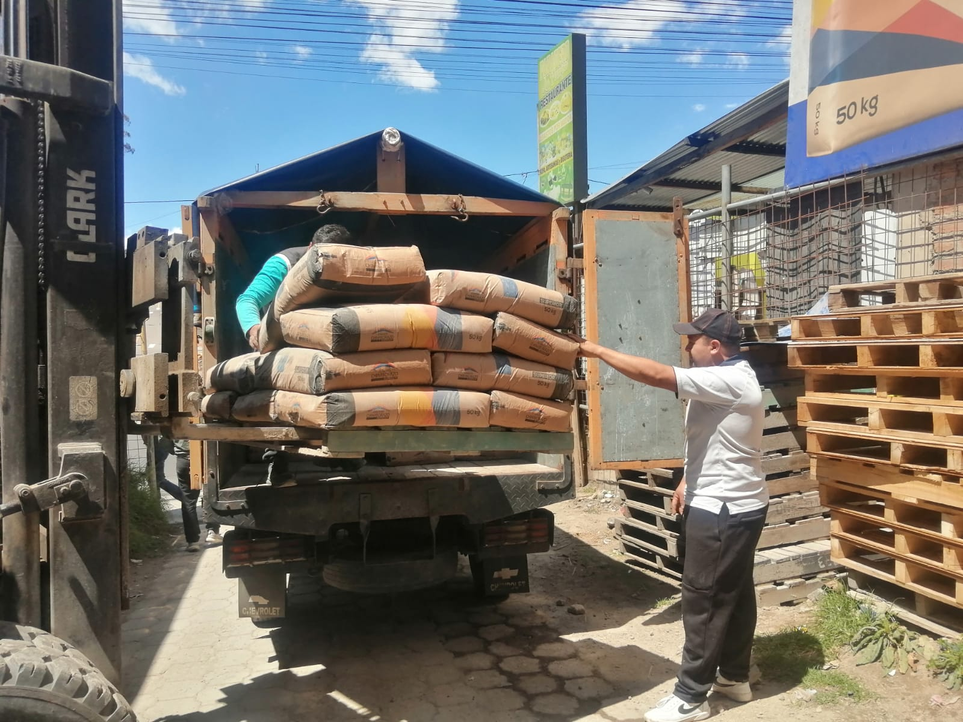
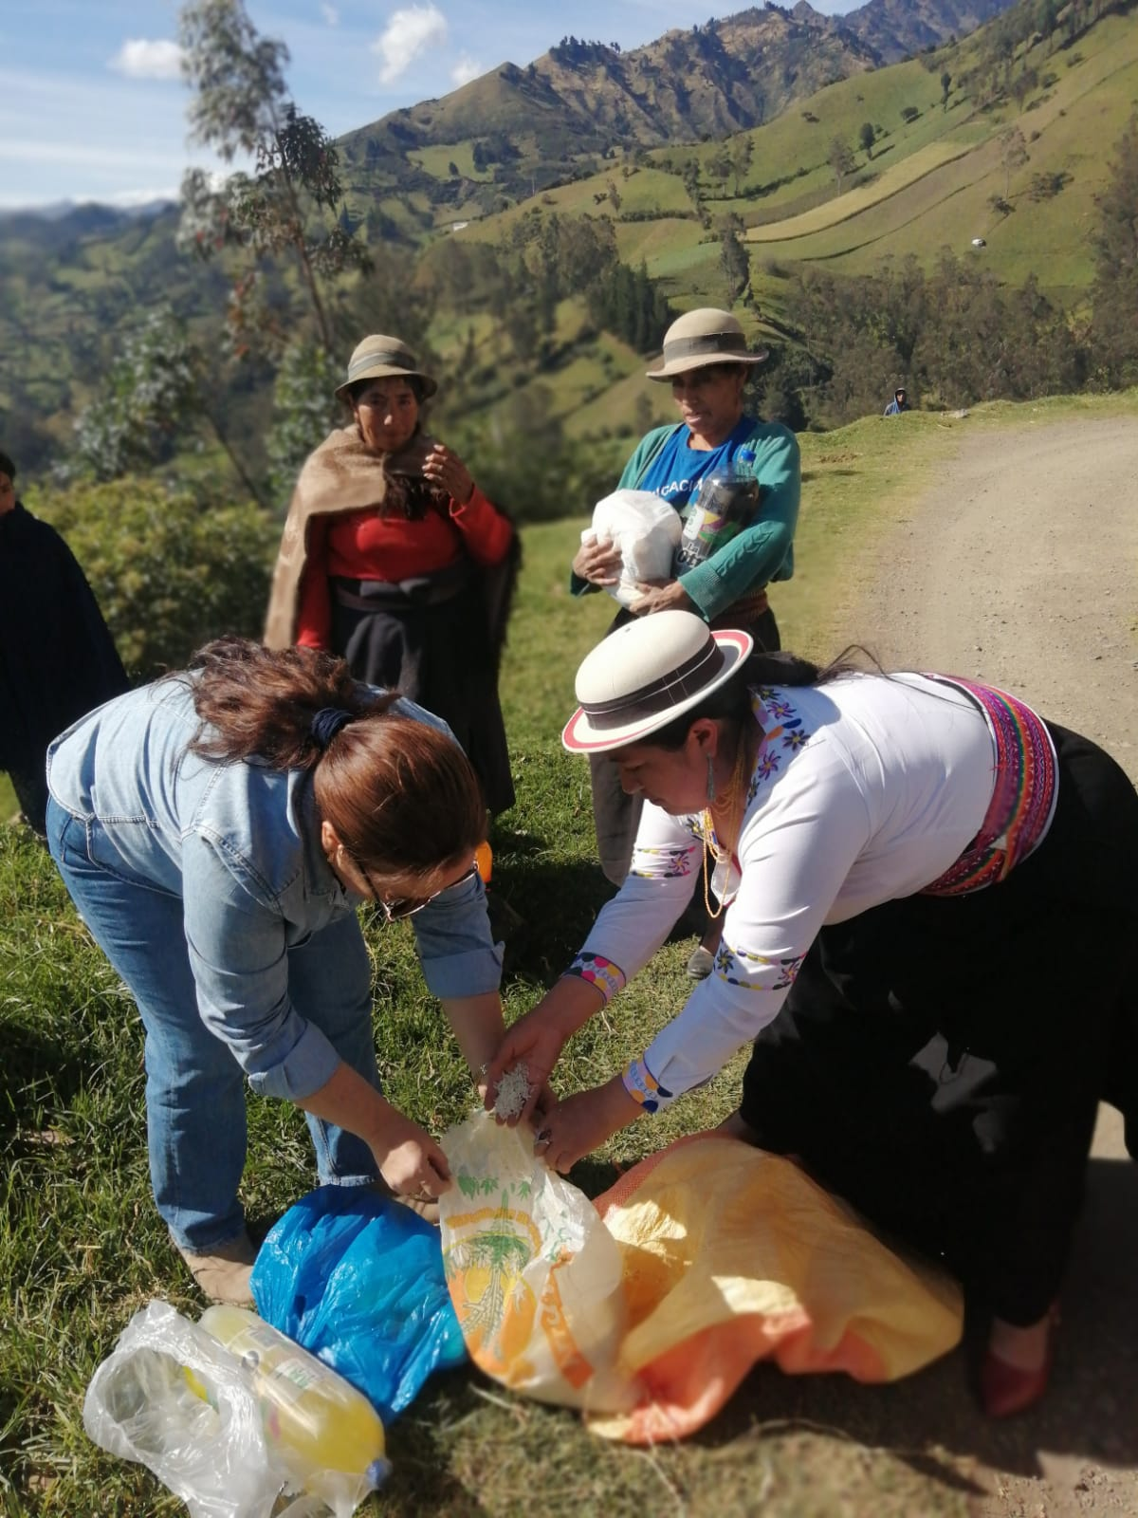
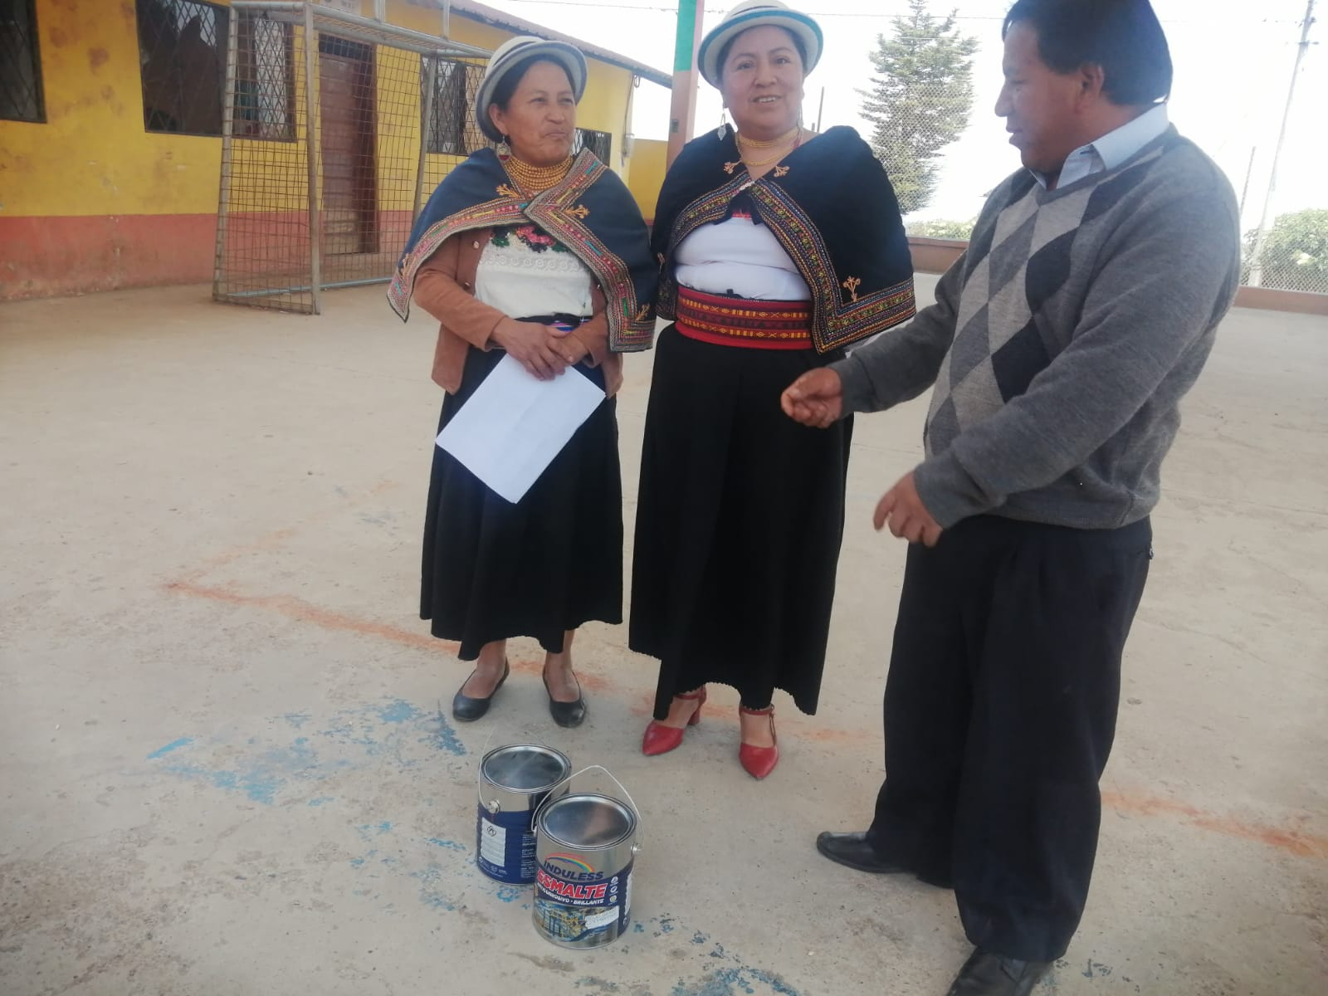
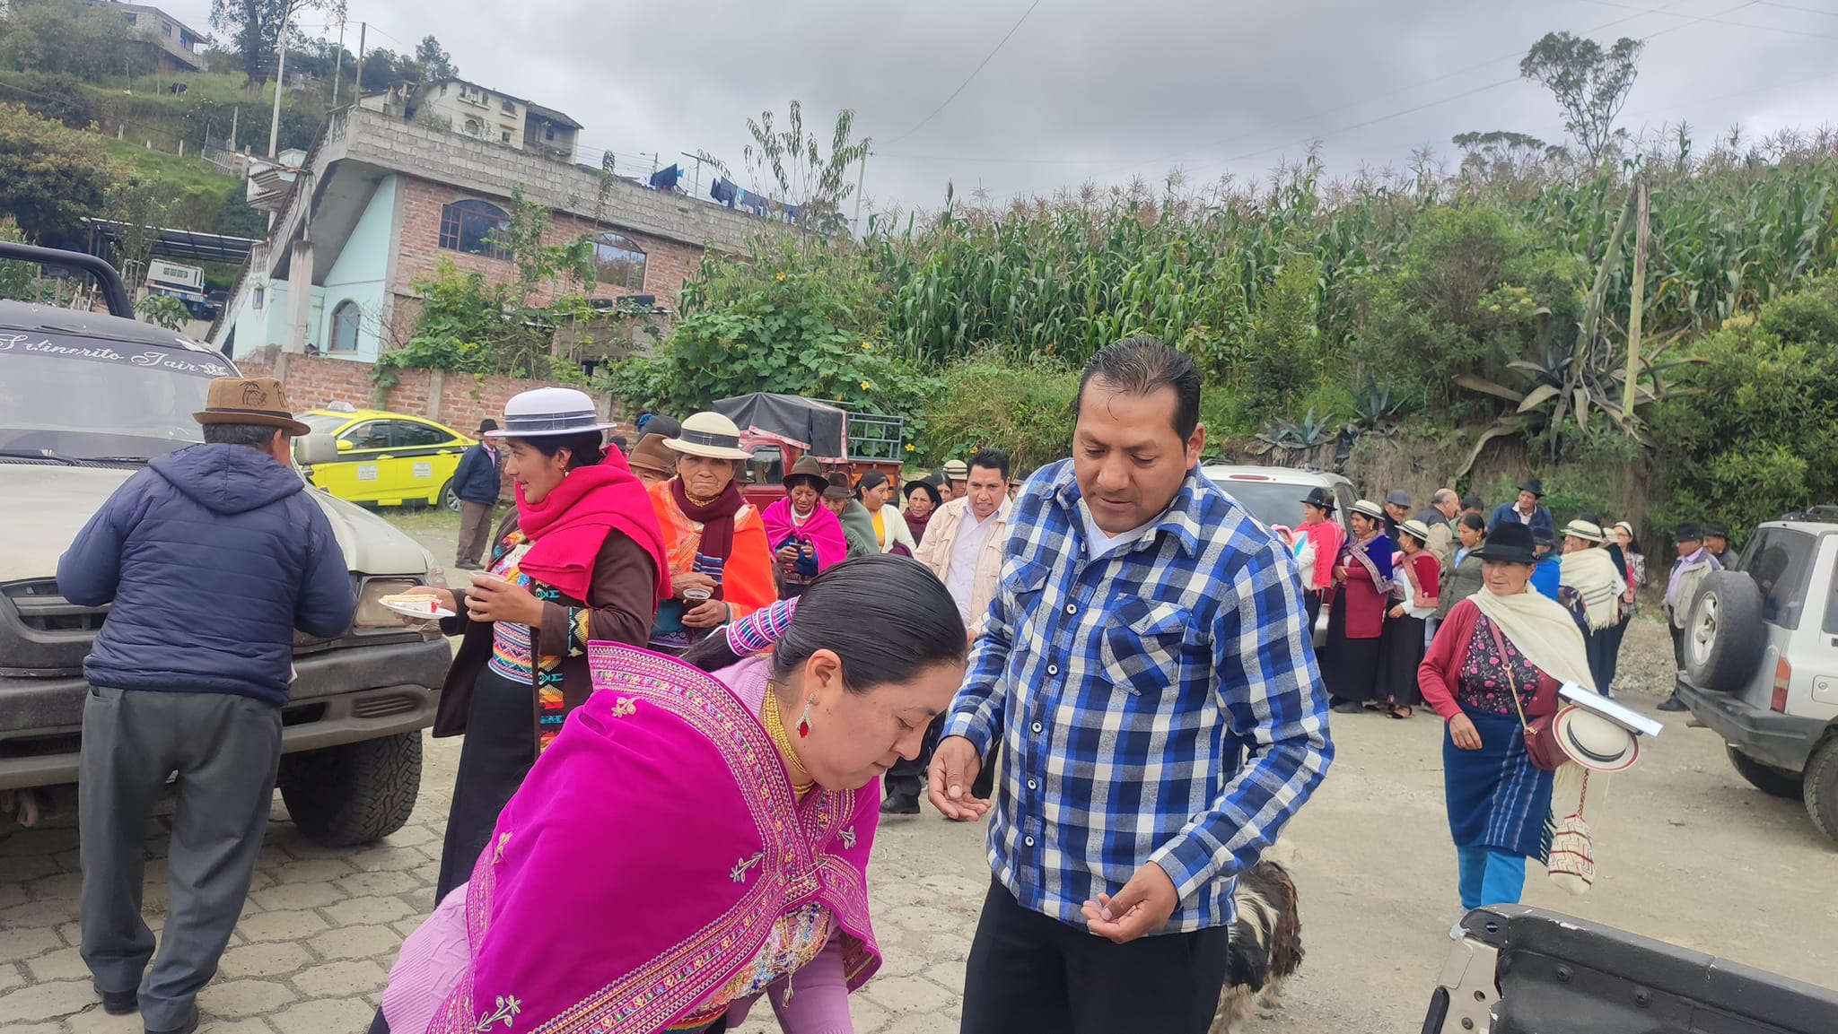
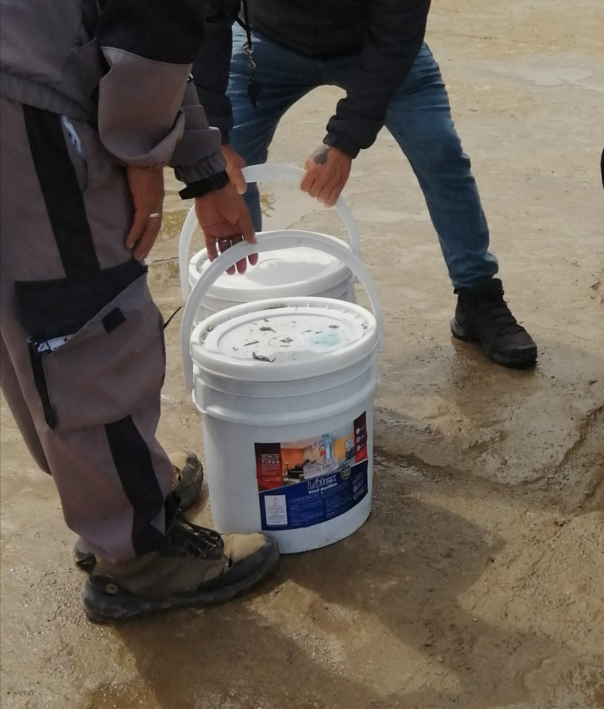
Gestión Social.
RENDICIÓN DE CUENTAS 2024
2023
Apoyo al deporte, con medallas, balones, trofeos, placas para diferentes clubes de los barrios, comunidades y parroquias.
Participación en las asambleas comunitarias.
Se realizó las gestiones de baldes de pinturas para las diferentes Unidades Educativas del Cantón Guaranda, e Iglesias Evangélicas.
Se realizó las Gestión de material Pétreo: Arena, cemento, Ripio, Ladrillos, eternit para las diferentes comunidades, Unidades Educativas y para las personas vulnerables
Se realizó la gestión de pollos, mismo que entregó en algunas comunidades.
ING. MAURITA AMANGANDI VICEALCALDESA DE CANTÓN GUARANDA
Ab. WILLIAM CHELA EX CONCEJAL DE CANTÓN GUARANDA

Slide 18
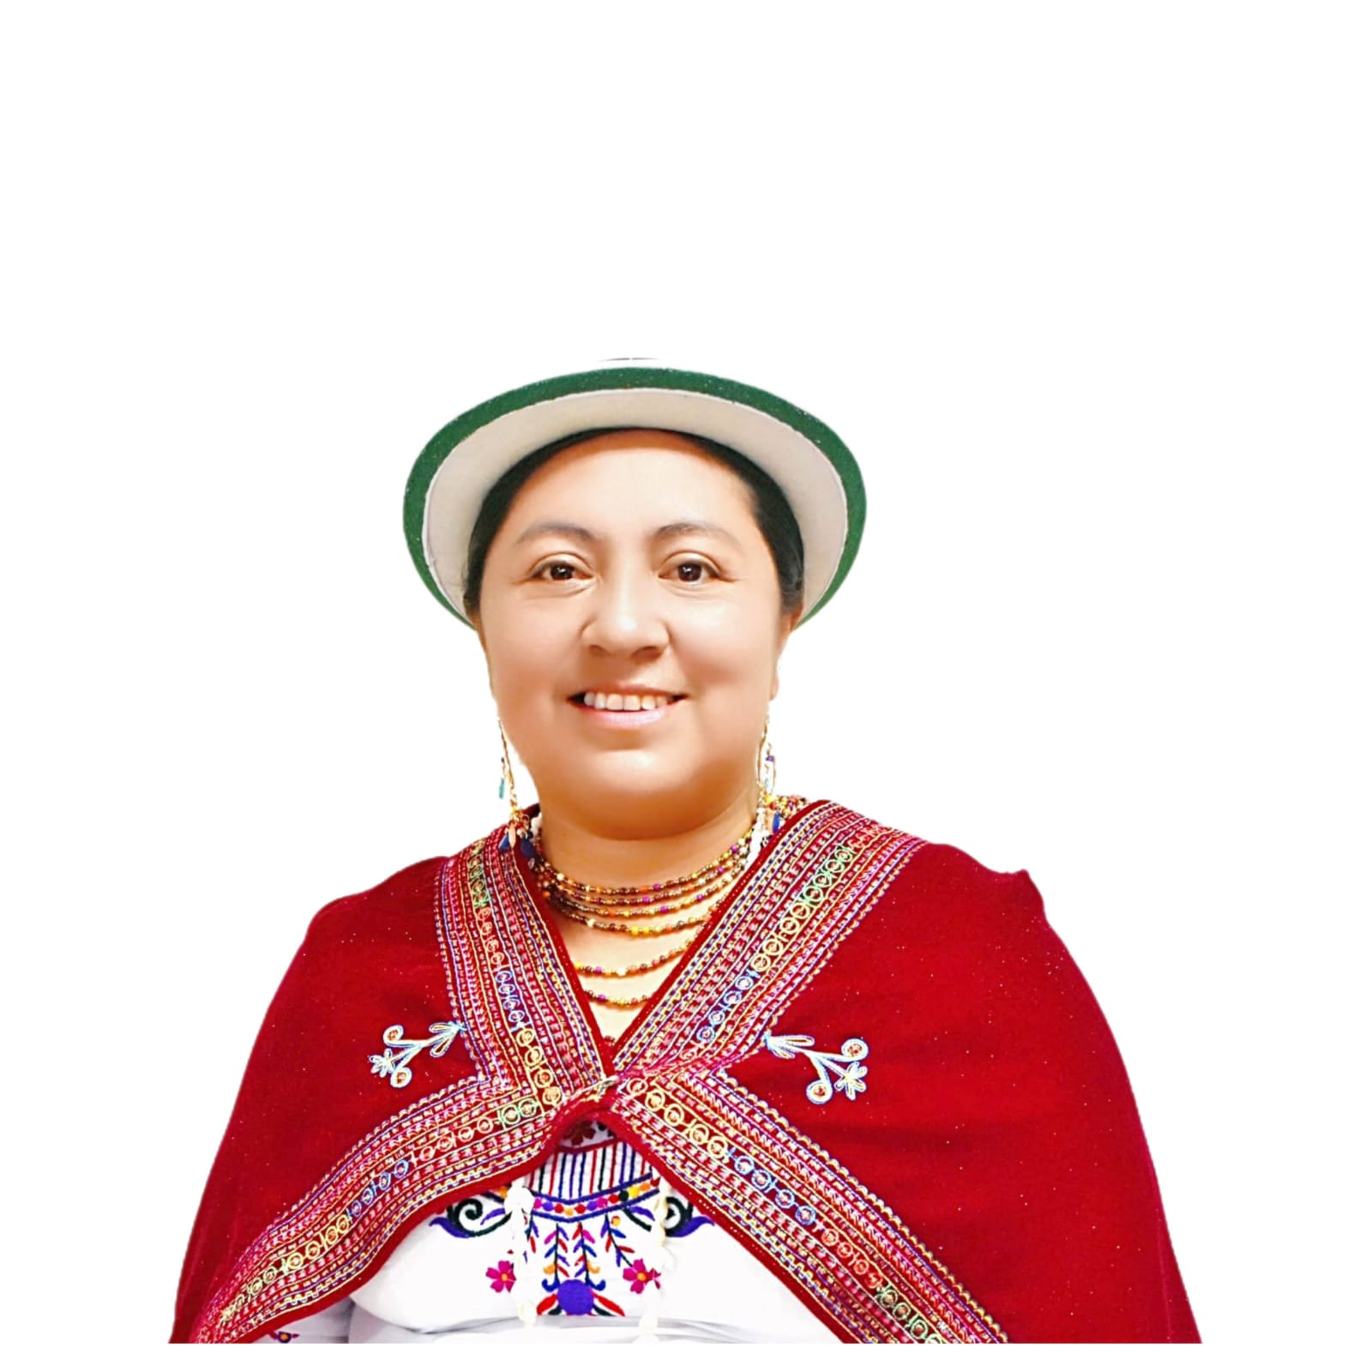
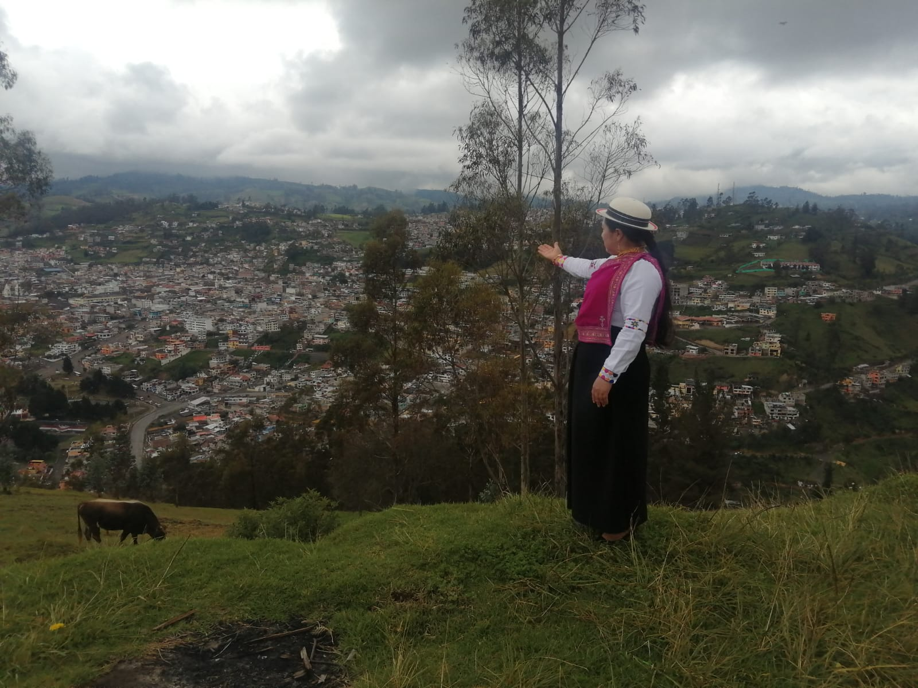
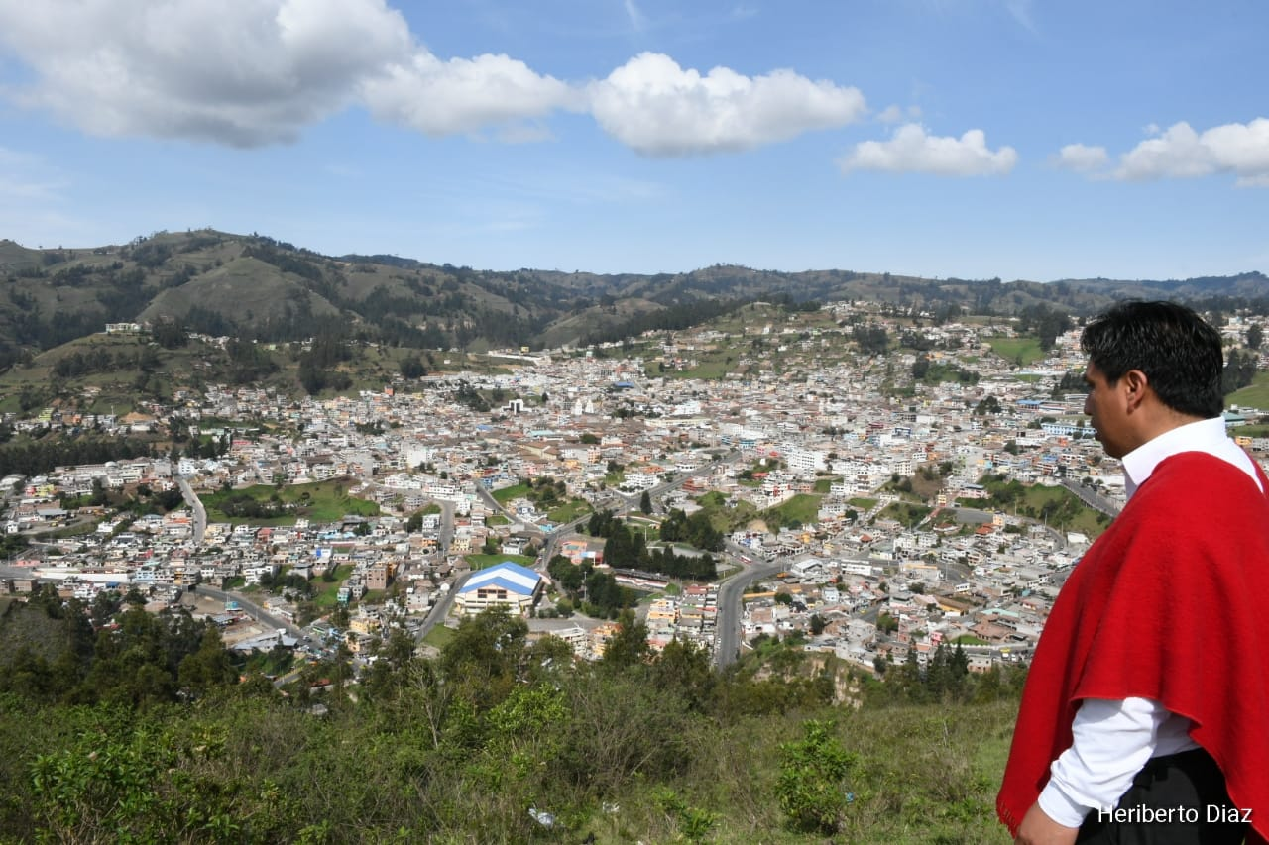
RENDICIÓN DE CUENTAS 2024
2023
GRACIAS POR SU ATENCIÓN.
GRACIAS POR ATENCIÓN
ING. MAURITA AMANGANDI VICEALCALDESA DE CANTÓN GUARANDA

